Slide 1
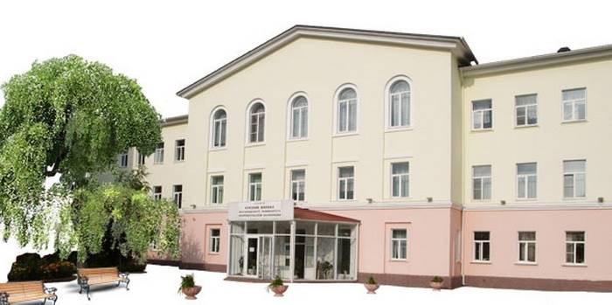
Социальный проект «ИНФОРМ» Реализаторы проекта: Кузнецов И., Бакланова З., Лунёва О., Кубикова И., Селин В., Петрова А. Руководители проекта: преподаватели Курского института кооперации Беленко О.Н., Беликова О.Н.

Slide 2
Наши достижения:

Slide 3
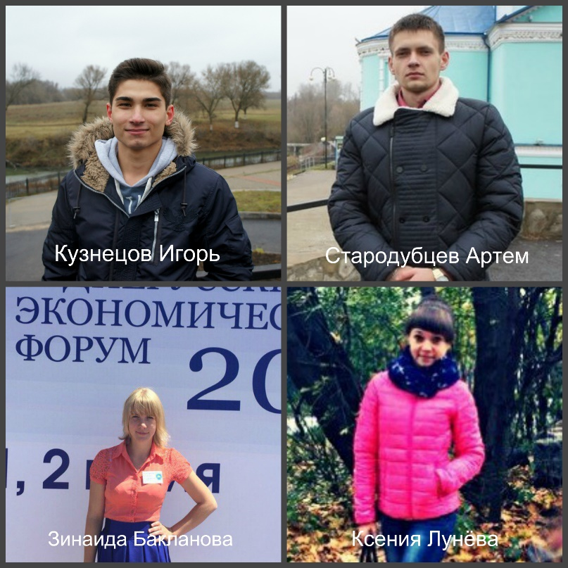
Целевая аудитория школьники старших классов, учащиеся колледжей, профессиональных училищ, техникумов.
Реализаторами проекта выступают:
студенты факультета среднего профессионального образования по специальности «Право и организация социального обеспечения»
члены клуба «ПАТРИОТ»
научно-преподавательский
состав вуза.

Slide 4
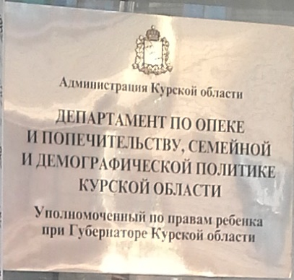
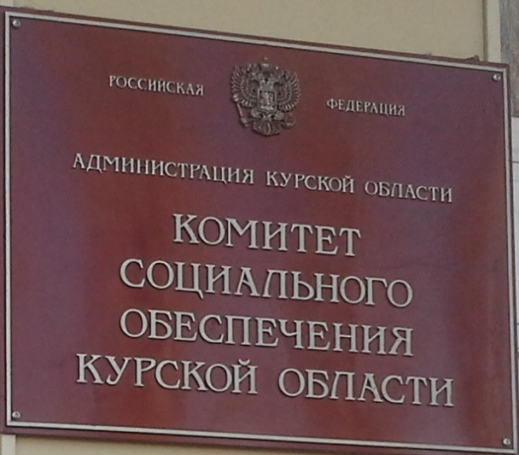
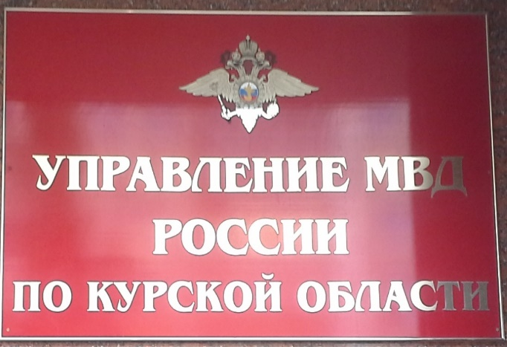
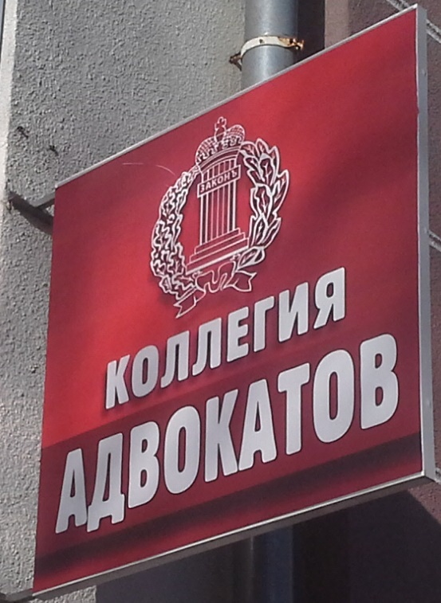
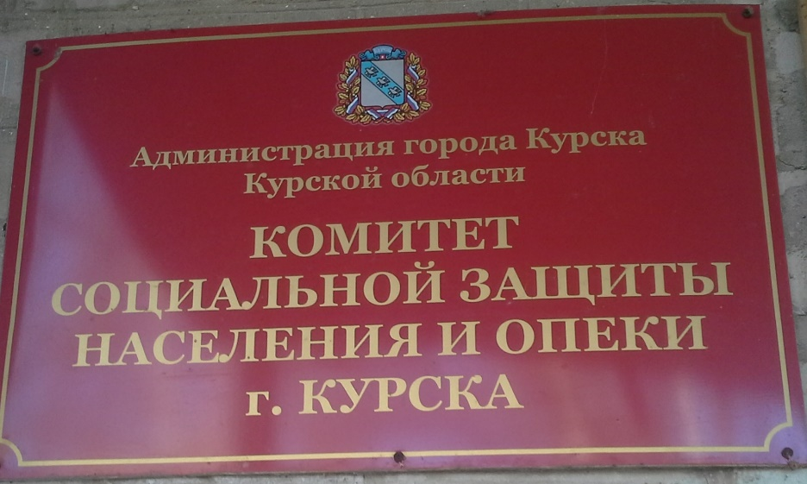
Имеющиеся партнеры проекта:

Slide 5
Инновационный подход
Реализаторами проекта являются молодые люди (студенты) по возрасту почти ровесники целевой аудитории, поэтому им легче находить общий язык. А также, при реализации проекта поднимаются в основном вопросы и проблемы, интересующие и волнующие подростков, достигается это путем проведения социологических опросов.

Slide 6
Основные задачи проекта:
показать молодежи пути возможного изменения жизни через личную социальную активность;
повышение гражданско-правовой культуры и правосознания молодежи;
пробуждение интереса к решению общественно-политических и социальных проблем у широкого круга молодежи;
повышение уровня правовой грамотности молодежи;
оказание теоретической помощи в реализации социальных прав и оказание бесплатной юридической помощи по правовым вопросам;
информационное обеспечение молодого поколения по конституционным, социальным, правовым и общественно-политическим вопросам;
изучение государственной политики в области социального обеспечения и поддержки населения.

Slide 7
Формы и методы осуществления проекта:
распространение информации о своей деятельности;
изучение круга интересов целевой аудитории путем проведения анкетирования;
изучение уровня правовой грамотности молодежи путем проведения тестирования, викторин, анкетирования, конкурсов;
лектории с участием представителей Департамента опеки и попечительства, семейной и демографической политики г. Курска, Комитета социального обеспечения Курской области, Курской городской коллегии адвокатов;
ознакомление с информационным порталом государственных услуг, оказание практической помощи в регистрации, работе в режиме одного окна, получения необходимой информации на сайтах школ;
участие в реализации комплекса образовательных, разъяснительных, информационных и исследовательских мероприятиях

Slide 8
Финансирование проекта:
Администрация города Курска:
материальная помощь разработчикам и руководителям проекта;
Покупка и заправка картриджа;
Приобретение почётных грамот и сувениров.
Курский институт кооперации:
предоставление помещения;
доступ к компьютерам и интернету;
предоставление автотранспорта для выездных мероприятий.

Slide 9
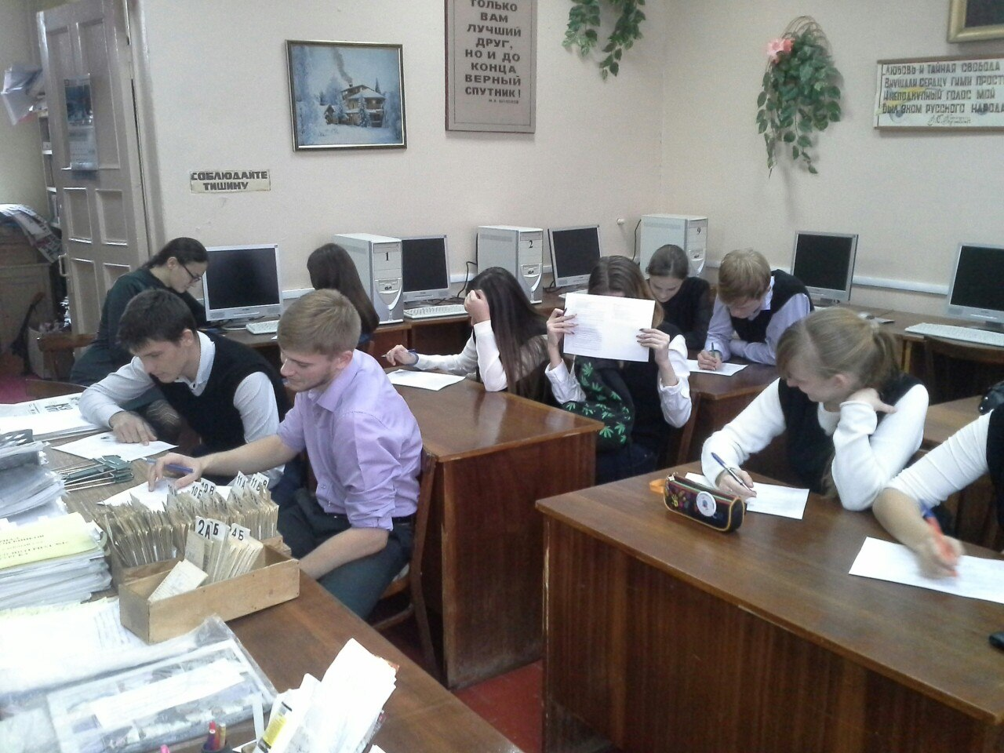
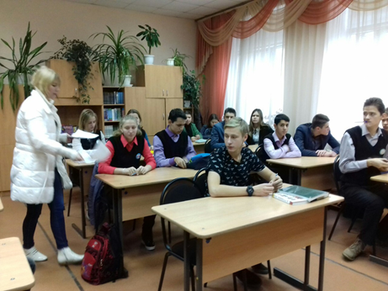
проведено анкетирование школьников старших классов школ города Курска

Slide 10
Результаты анкетирования:
58% опрошенных не знают своих прав и обязанностей, поэтому в первую очередь хотели бы получить более полное и точное представление о правах человека и их защите
72% отнесли себя к категориям многодетной или малоимущей семье, однако из социальной поддержки со стороны государства они знают только бесплатное питание в школе, выдачу учебников
социально защищенными чувствуют себя 88% опрошенных в отношения со сверстниками и 74% в отношениях с педагогами, недостаточно защищенными опрашиваемые чувствуют себя в отношениях с посторонними людьми (70%) и с представителями органов власти (49%)
39% не чувствуют себя защищенными в отношениях с родителями

Slide 11
Лекторий «Мои социальные права, порядок их реализации и защиты»

Slide 12
Лекторий «Социальная поддержка детства и материнства на территории Курской области»

Slide 13
Обучающие тренинги:
Льготы и пособия для многодетных и малообеспеченных семей;
Уголовная и административная ответственность несовершеннолетних;
Возможности портала Госуслуг для несовершеннолетних

Slide 14
Творчески-правовой лекторий «Уголовная и административная ответственность несовершеннолетних

Slide 15
памятки:
КУРСКИЙ ИНСТИТУТ КООПЕРАЦИИ
Кафедра гуманитарных, естественнонаучных и юридических дисциплин
ПАМЯТКА
УГОЛОВНАЯ И АДМИНИСТРАТИВНАЯ ОТВЕТСТВЕННОСТЬ НЕСОВЕРШЕННОЛЕТНИХ

Slide 16
результаты реализации проектной инициативы:
Повышение знания законодательства, своих прав, социальных гарантий, оснований для получения компенсаций, пособий учреждений социального обеспечения, порядка защиты своих прав, мер уголовной и административной ответственности несовершеннолетних

Slide 17
Спасибо за внимание!

